Slide 1
Aplicação dinâmica
Hugo Rodrigues
Luís Francisco
Micael Rodrigues
Miguel Ferreira
Pedro Marques

Slide 2
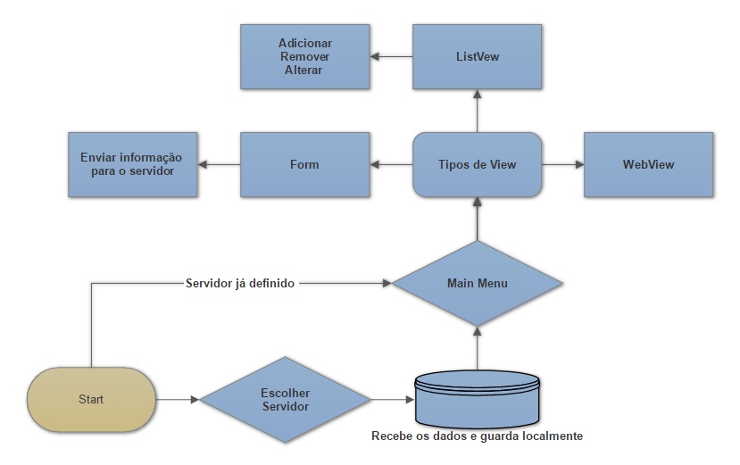
Diagrama

Slide 3
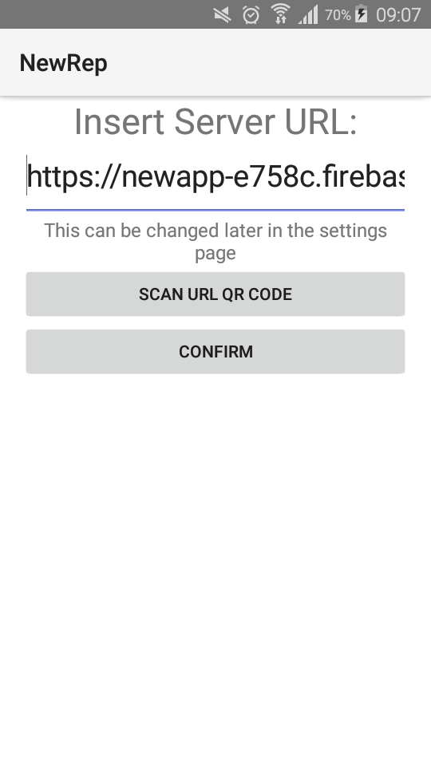
Pagina Inicial
Definir o servidor;
QR Code, ou manualmente.

Slide 4
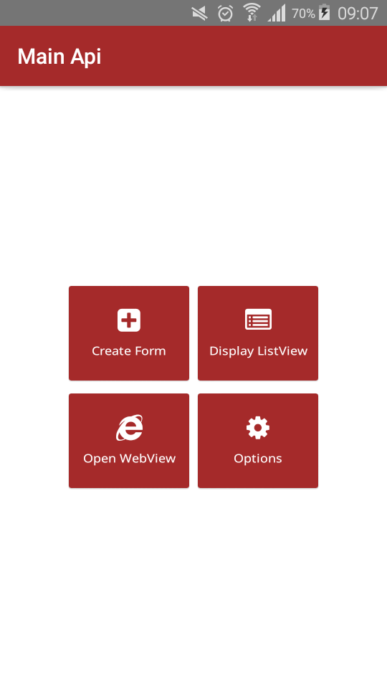
Menu Inicial
Menu com layout definido pelo servidor.

Slide 5
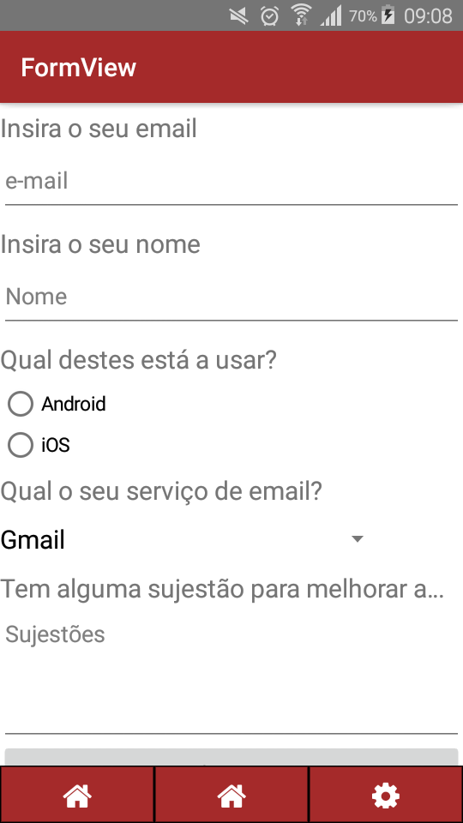
Form View
Criação de um formulário criado consoante os dados no servidor.

Slide 6
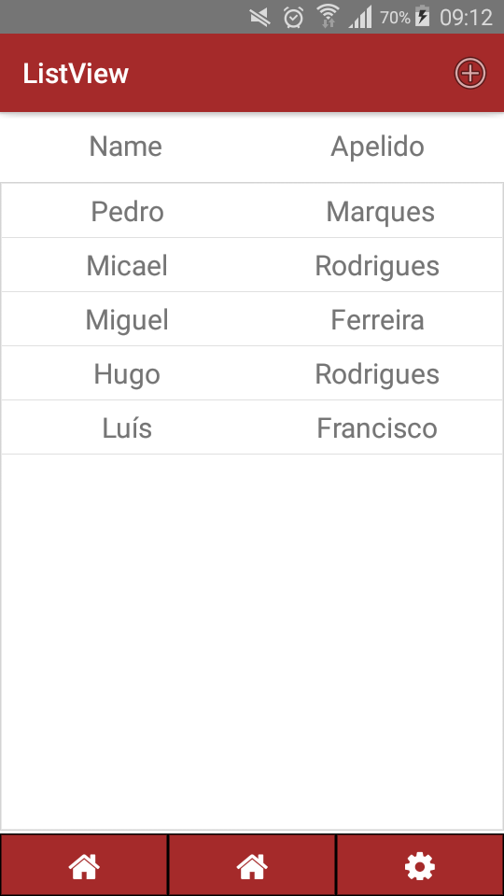
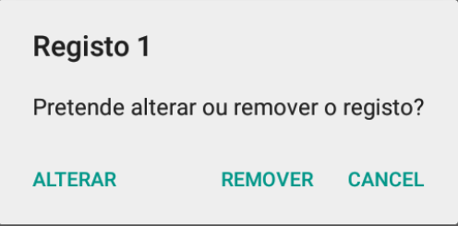
List View
Visualização de dados numa lista, onde é possível inserir, editar, e eliminar registos.
Pop up ao premir um registo

Slide 7
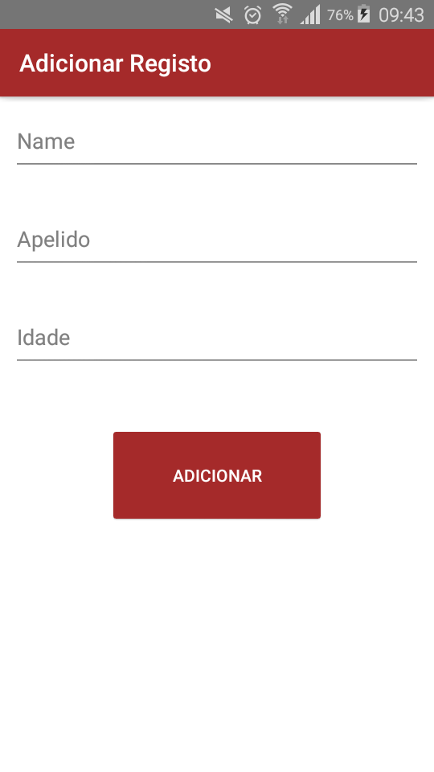
List View
Form para adição ou edição um registo.

Slide 8
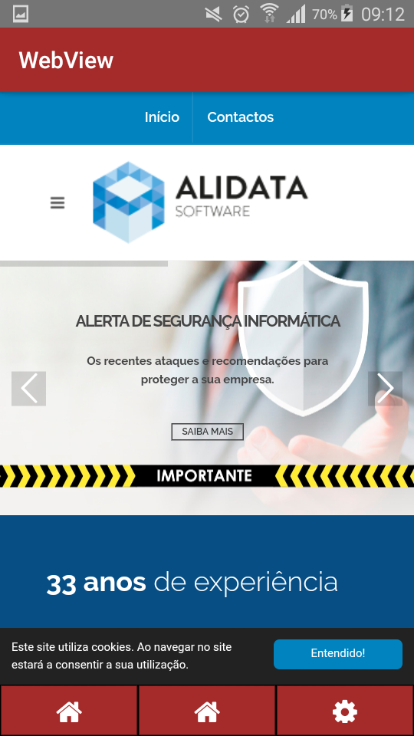
Web View
Browser na aplicação, que restringe o que o utilizador pode ver e aceder;
Neste caso, o utilizador só pode navegar pelo site da alidata e as suas sub-páginas.

Slide 9
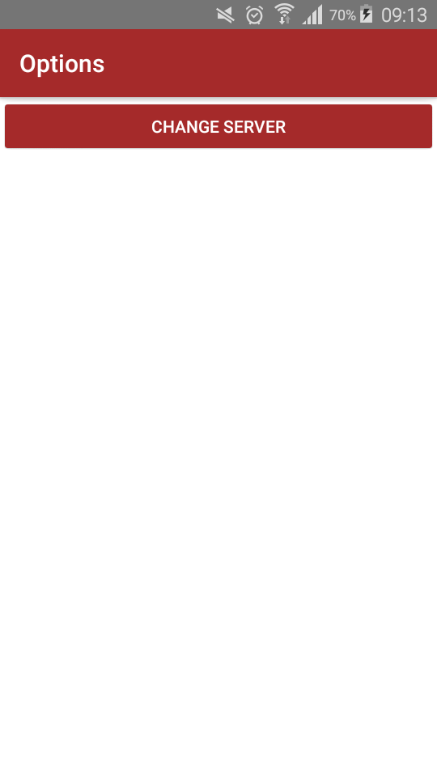
Opções
Página para alterações locais da aplicação;
Neste caso, mudar o servidor escolhido anteriormente.

Slide 10
Funcionalidades por adicionar
No futuro pretendemos adicionar as seguintes funcionalidades:
List View incorporada na Form View
Mais definições no menu opções
Alterar o display do main menu, de Gridview para Stacklayout
Adaptação da aplicação para landscape (rotação horizontal)

Slide 11

Perguntas
hugoroxastrades@gmail.com
luis@mail.com
micaelr95@outlook.pt
miguelbernardinoferreira@gmail.com
pedrom97@outlook.com

